Slide 1
Holographic Dark Energy
ელენე კაცაძე

Slide 2
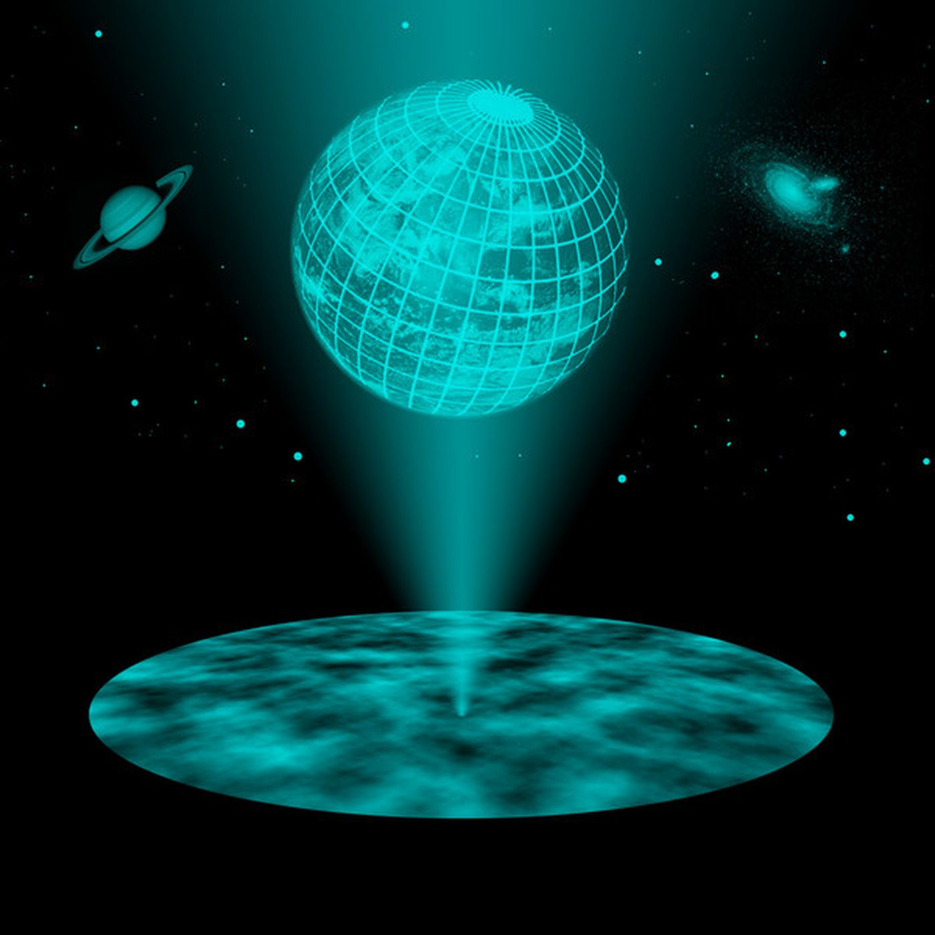
Holographic Principle (HP)
სივრცის რაიმე მოცულობაში მოთავსებული ინფორმაცია შეიძლება წარმოვიდგინოთ როგორც ჰოლოგრამა.

Slide 3
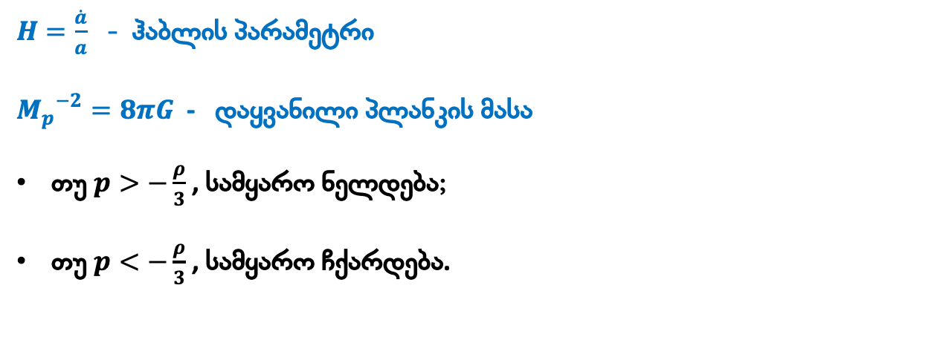
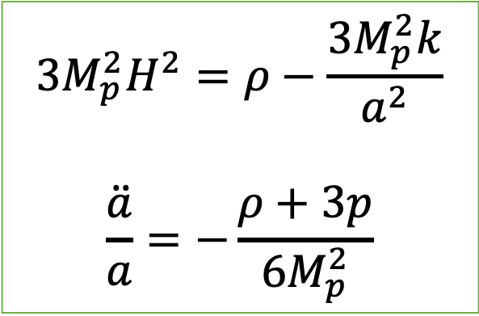
FLRW Cosmology
[1]:
აინშტაინის განტოლებები: $G_{μν}≡R_{μν}−\frac{1}{2}g_{μν}R=8πGT_{μν}$
ენერგია-იმპულსის ტენზორი იდეალური სითხისთვის: $T_{μν}=\left(ρ+p\right)u_{μ}u_{υ}+g_{μν}p$
FLRW მეტრიკა: ${ds}^{2}={dt}^{2}−a^{2}(t)\left[\frac{{dr}^{2}}{1−kr^{2}}+r^{2}{dΩ}^{2}\right]$
ფრიდმანის განტოლებები:
$H=\frac{\dot{a}}{a}$ - ჰაბლის პარამეტრი
${M_{p}}^{−2}=8πG$ - დაყვანილი პლანკის მასა
თუ $p>−\frac{ρ}{3}$ , სამყარო ნელდება;
თუ $p<−\frac{ρ}{3}$ , სამყარო ჩქარდება.
$$3M_{p}^{2}H^{2}=ρ−\frac{3M_{p}^{2}k}{a^{2}}$$
$$\frac{\ddot{a}}{a}=−\frac{ρ+3p}{6M_{p}^{2}}$$

Slide 4

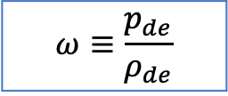
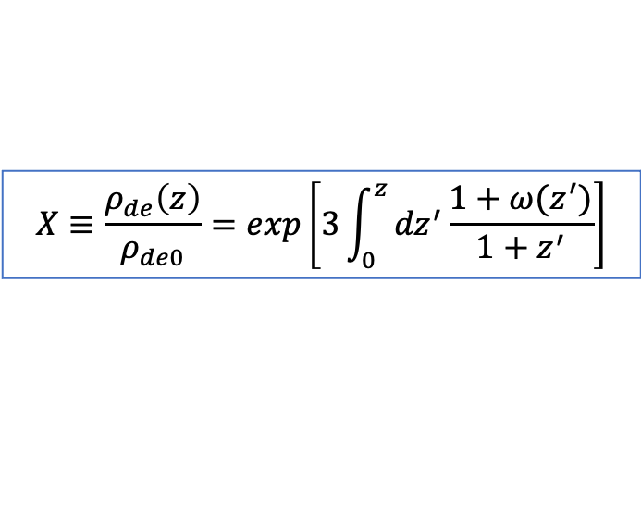
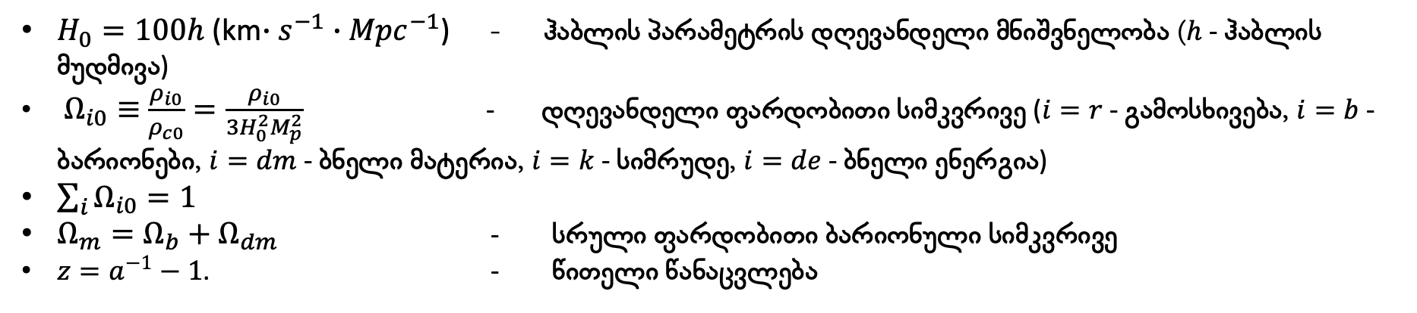
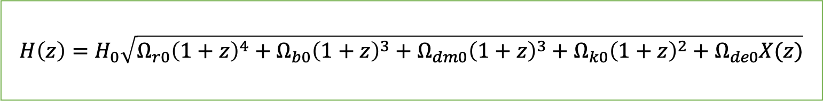
Dark Energy (DE)
აინშტაინის განტოლებებში ემატება კოსმოლოგიური კონსტანტა: $Λ$
ფრიდმანის განტოლებები:
$$H\left(z\right)=H_{0}\sqrt{Ω_{r0}{\left(1+z\right)}^{4}+Ω_{b0}{\left(1+z\right)}^{3}+Ω_{dm0}{\left(1+z\right)}^{3}+Ω_{k0}{\left(1+z\right)}^{2}+Ω_{de0}X(z)}$$
(1)
$H_{0}=100h$ (km$∙s^{−1}$ $∙{Mpc}^{−1}$) - ჰაბლის პარამეტრის დღევანდელი მნიშვნელობა ($h$ - ჰაბლის მუდმივა)
$Ω_{i0}≡$ $\frac{ρ_{i0}}{ρ_{c0}}=\frac{ρ_{i0}}{3H_{0}^{2}M_{p}^{2}}$ - დღევანდელი ფარდობითი სიმკვრივე ($i=r$ - გამოსხივება, $i=b$ - ბარიონები, $i=dm$ - ბნელი მატერია, $i=k$ - სიმრუდე, $i=de$ - ბნელი ენერგია)
$\sum_{i}{Ω_{i0}=1}$
$Ω_{m}=Ω_{b}+Ω_{dm }$ - სრული ფარდობითი ბარიონული სიმკვრივე
$z=a^{−1}−1$. - წითელი წანაცვლება
$$X≡\frac{ρ_{de}\left(z\right)}{ρ_{de0}}=exp\left[3\int_{0}^{z}{{dz}^{′}\frac{1+ω(z^{′})}{1+z^{′}}}\right]$$
(2)
ბნელი ენერგის სიმკვრივის ფუნქცია:
- ბნელი ენერგიის მდგომარეობის განტოლება
$$ω≡\frac{p_{de}}{ρ_{de}}$$

Slide 5
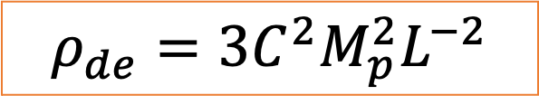
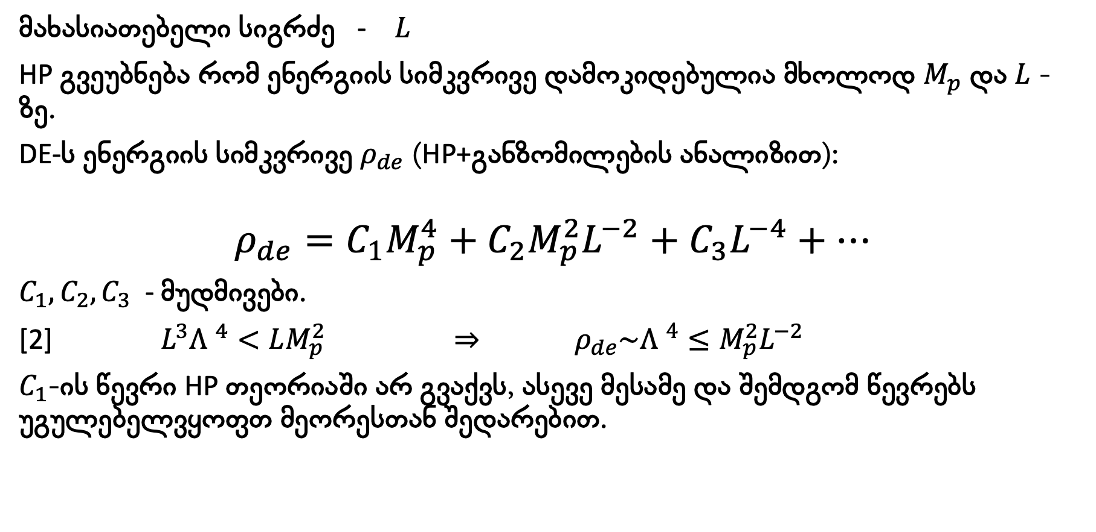
Holographic Dark Energy (HDE) Model
მახასიათებელი სიგრძე - $L$
HP გვეუბნება რომ ენერგიის სიმკვრივე დამოკიდებულია მხოლოდ $M_{p}$ და $L$ - ზე.
DE-ს ენერგიის სიმკვრივე $ρ_{de}$ (HP+განზომილების ანალიზით):
$$ρ_{de}=C_{1}M_{p}^{4}+C_{2}M_{p}^{2}L^{−2}+C_{3}L^{−4}+…$$
$C_{1},C_{2},C_{3}$ - მუდმივები.
[2] $L^{3}{Λ }^{4}<LM_{p}^{2}$ $⇒ ρ_{de}\sim {Λ }^{4}≤M_{p}^{2}L^{−2}$
$C_{1}$-ის წევრი HP თეორიაში არ გვაქვს, ასევე მესამე და შემდგომ წევრებს უგულებელვყოფთ მეორესთან შედარებით.
$$ρ_{de}=3C^{2}M_{p}^{2}L^{−2}$$
(3)

Slide 6
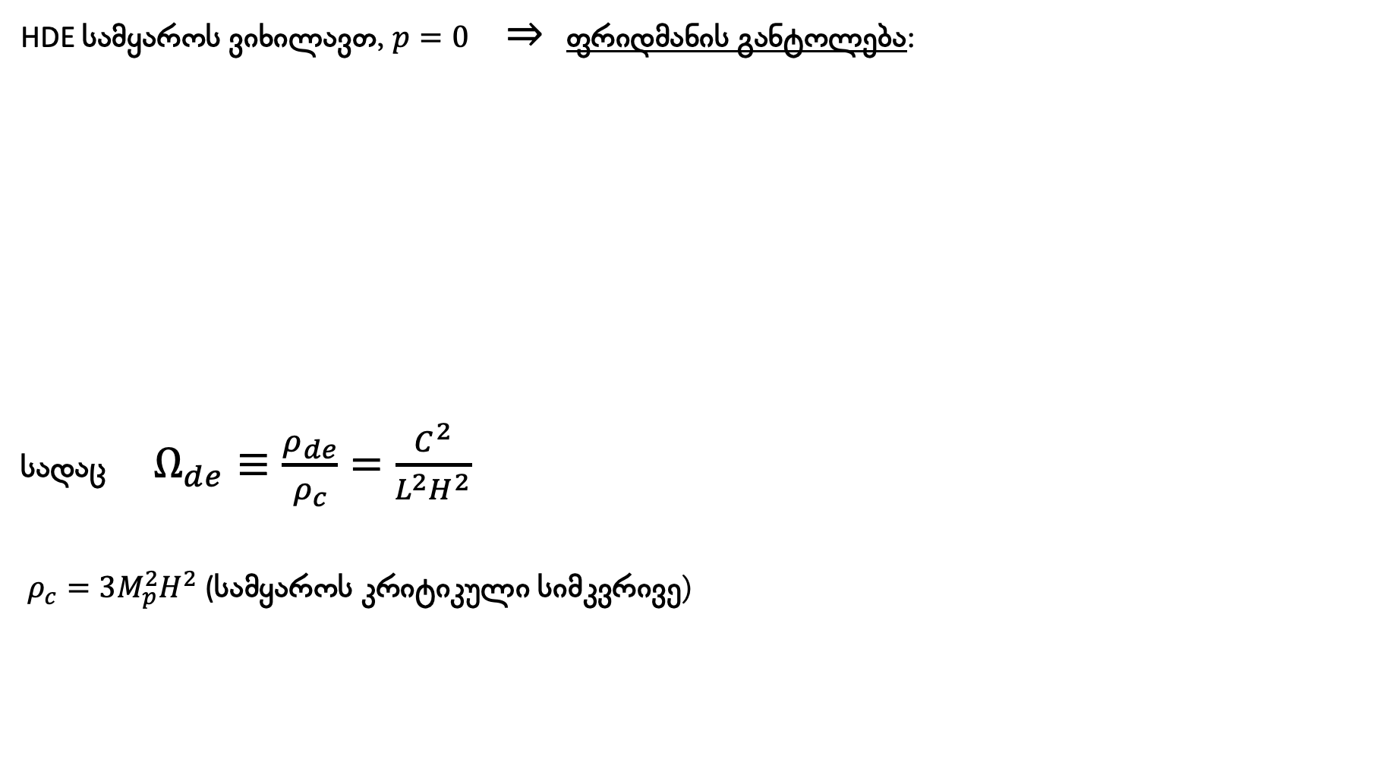
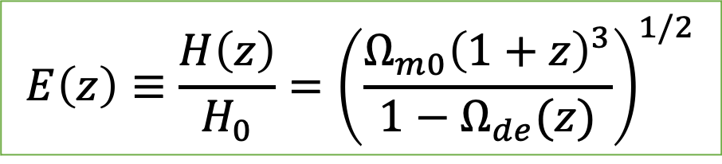
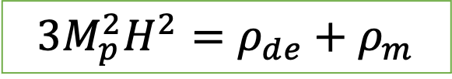
Holographic Dark Energy (HDE) Model
HDE სამყაროს ვიხილავთ, $p=0$ $⇒$ ფრიდმანის განტოლება:
სადაც $Ω_{de}≡\frac{ρ_{de}}{ρ_{c}}=\frac{C^{2}}{{L^{2}H}^{2}}$
$ρ_{c}=3M_{p}^{2}H^{2}$ (სამყაროს კრიტიკული სიმკვრივე)
$$3M_{p}^{2}H^{2}=ρ_{de}+ρ_{m}$$
(4)
$$E\left(z\right)≡\frac{H\left(z\right)}{H_{0}}={\left(\frac{Ω_{m0}{\left(1+z\right)}^{3}}{1−Ω_{de}(z)}\right)}^{1/2}$$
(5)
(6)

Slide 7
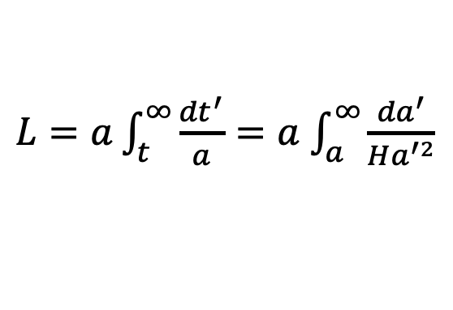
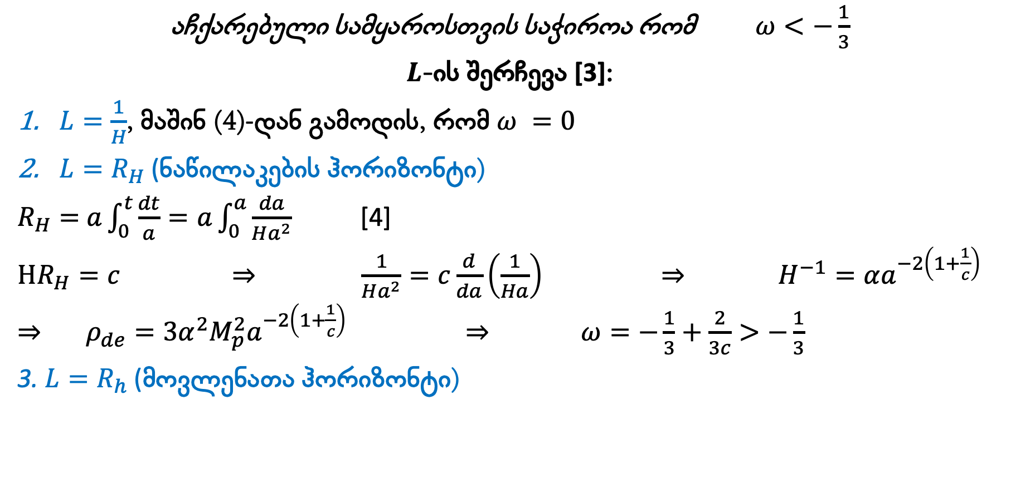
Holographic Dark Energy (HDE) Model
აჩქარებული სამყაროსთვის საჭიროა რომ $ω<−\frac{1}{3}$
$L$-ის შერჩევა [3]:
$L=\frac{1}{H}$, მაშინ (4)-დან გამოდის, რომ $ω =0$
$L=R_{H}$(ნაწილაკების ჰორიზონტი)
$R_{H}=$ $a\int_{0}^{t}{\frac{dt}{a}=a\int_{0}^{a}{\frac{da}{Ha^{2}}}}$ [4]
$HR_{H}=c ⇒ \frac{1}{Ha^{2}}=c\frac{d}{da}\left(\frac{1}{Ha}\right)$ $⇒ H^{−1}=αa^{−2\left(1+\frac{1}{c}\right)}$
$⇒ ρ_{de}=3α^{2}M_{p}^{2}a^{−2\left(1+\frac{1}{c}\right)}$ $⇒$ $ω=−\frac{1}{3}+\frac{2}{3c}>−\frac{1}{3}$
3. $L=R_{h}$ (მოვლენათა ჰორიზონტი)
$L=a\int_{t}^{∞}{\frac{{dt}^{′}}{a}=a}$ $\int_{a}^{∞}{\frac{{da}^{′}}{Ha^{′2}}}$

Slide 8
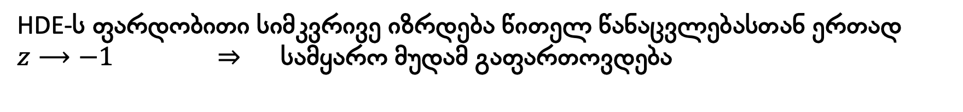
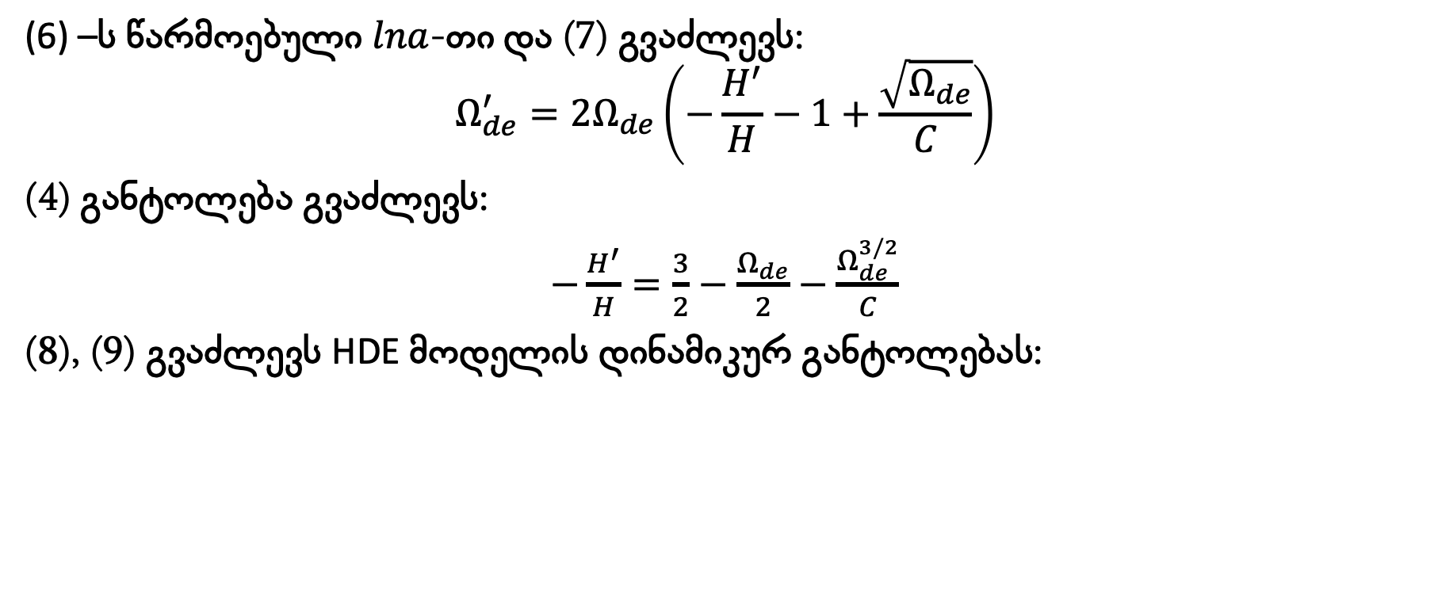
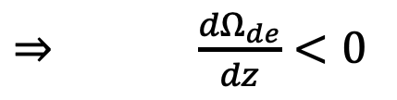

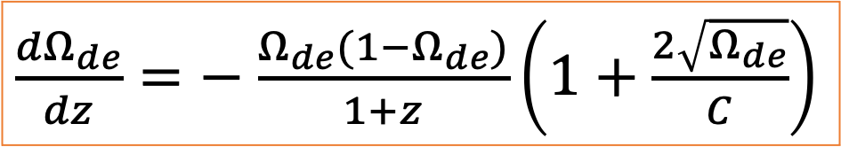
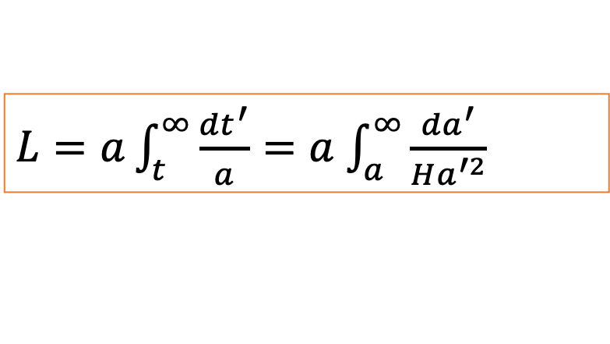
Holographic Dark Energy (HDE) Model
$L=a\int_{t}^{∞}{\frac{{dt}^{′}}{a}=a}$ $\int_{a}^{∞}{\frac{{da}^{′}}{Ha^{′2}}}$
(7)
(6) –ს წარმოებული $lna$-თი და (7) გვაძლევს:
$$Ω_{de}^{′}=2Ω_{de}\left(−\frac{H^{′}}{H}−1+\frac{\sqrt{Ω_{de}}}{C}\right)$$
(4) განტოლება გვაძლევს:
$−\frac{H^{′}}{H}=\frac{3}{2}−$ $\frac{Ω_{de}}{2}−\frac{Ω_{de}^{3/2}}{C}$
(8), (9) გვაძლევს HDE მოდელის დინამიკურ განტოლებას:
(8)
(9)
$\frac{{dΩ}_{de}}{dz}=−$ $\frac{Ω_{de}(1−Ω_{de})}{1+z}\left(1+\frac{2\sqrt{Ω_{de}}}{C}\right)$
(10)
$$0<Ω_{de}<1$$
$⇒ \frac{{dΩ}_{de}}{dz}<0$
HDE-ს ფარდობითი სიმკვრივე იზრდება წითელ წანაცვლებასთან ერთად $z⟶−1 ⇒$ სამყარო მუდამ გაფართოვდება

Slide 9
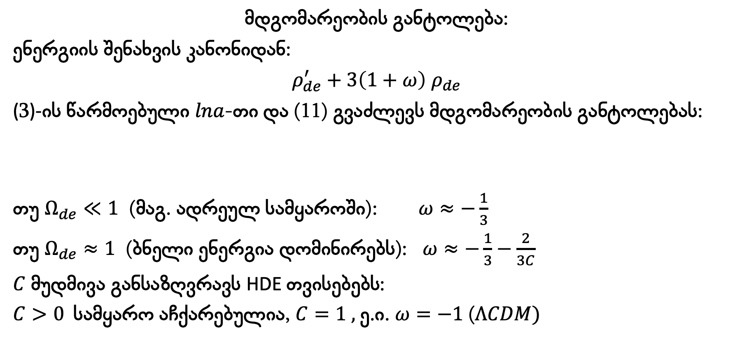
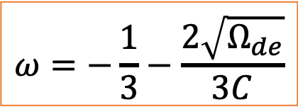
Holographic Dark Energy (HDE) Model
მდგომარეობის განტოლება:
ენერგიის შენახვის კანონიდან:
$ρ_{de}^{′}+3\left(1+ω\right)$ $ρ_{de}$
(3)-ის წარმოებული $lna$-თი და (11) გვაძლევს მდგომარეობის განტოლებას:
თუ $Ω_{de}≪1$ (მაგ. ადრეულ სამყაროში): $ω≈−\frac{1}{3}$
თუ $Ω_{de}≈1$ (ბნელი ენერგია დომინირებს): $ω≈−\frac{1}{3}−\frac{2}{3C}$
$C$ მუდმივა განსაზღვრავს HDE თვისებებს:
$C>0$ სამყარო აჩქარებულია, $C=1 ,$ე.ი. $ω=−1$($ΛCDM)$
(11)
$$ω=−\frac{1}{3}−\frac{2\sqrt{Ω_{de}}}{3C}$$
(12)

Slide 10
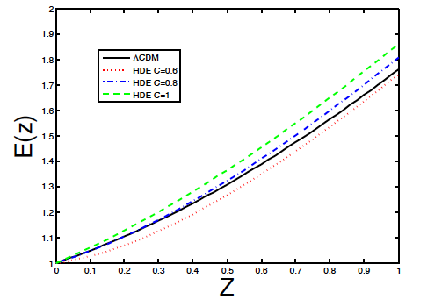
Redshift Evolution of Hubble Parameter
(10) განტოლების ამოხსნის და (5)-ში ჩასმის შედეგად ვიღებთ ჰაბლის პარამეტრს $H\left(z\right)$

Slide 11
გამოყენებული ლიტერატურა:
[1] S. Wang, Y. Wang, M. Li, “Holographic Dark Energy” (2017)
[2] A. G. Cohen, D. B. Kaplan, A. E. Nelson, “Effective Field Theory, Black Holes, and the Cosmological Constant” (1999)
[3] M. Li, ”A Model of Holographic Dark Energy” (2004)
[4] W. Fischler, L. Susskind, “Holography and Cosmology” (1998)

Slide 12
მადლობა ყურადღებისთვის!

